Slide 1
«Развитие творческих способностей учащихся на уроках технологии»
Подготовила учитель технологии МБОУ «СОШ№2 г Никольское» Алешина Ирина Геннадьевна

Slide 2
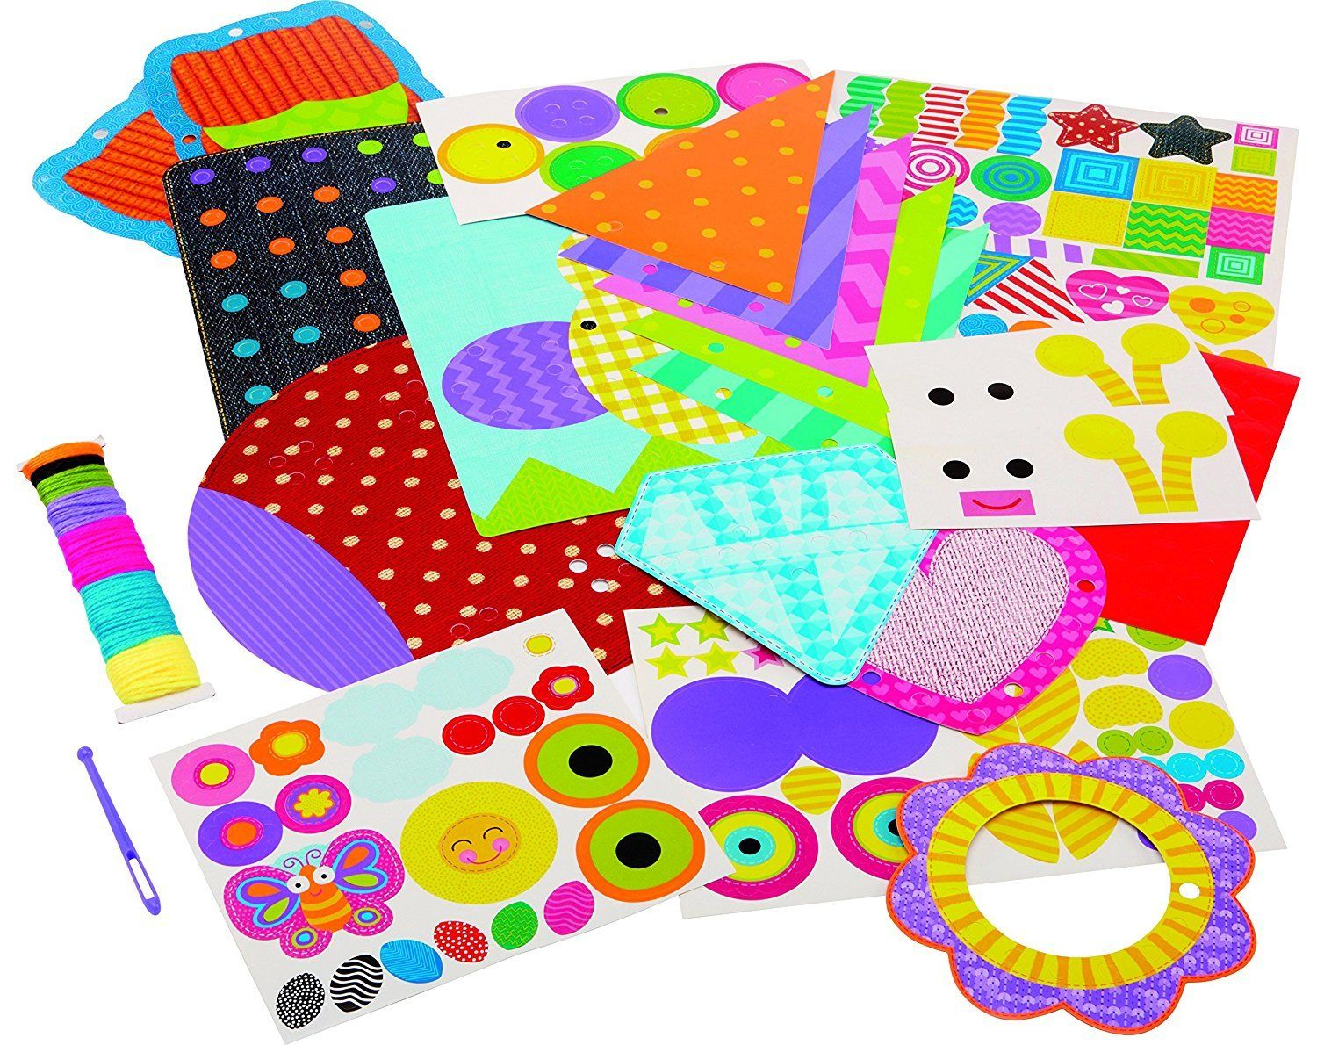
Творчество - это деятельность человека, направленная на создание какого-либо нового, оригинального продукта в сфере науки, искусства, техники и производства.
Способности - это такие психологические особенности человека, от которых зависит успешность приобретения знаний, умений и навыков, но которые сами к наличию этих знаний, умений и навыков не сводятся.

Slide 3
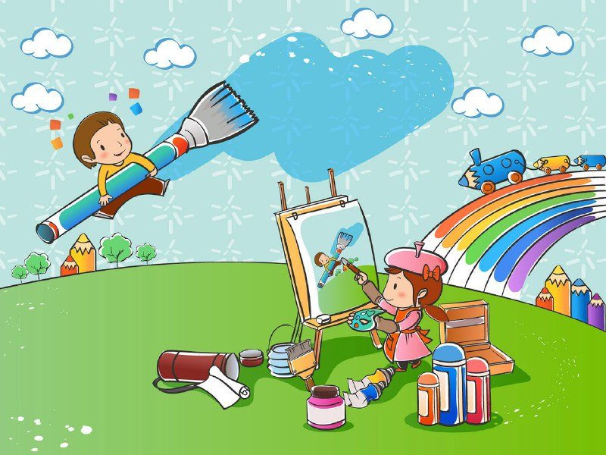
Творческая деятельность рассматривается нами как «деятельность, способствующая развитию целого комплекса качеств творческой личности»; умственной активности; смекалки и изобразительности; стремления добывать знания, необходимые для выполнения конкретной практической работы; самостоятельность в выборе и решении задачи; трудолюбие; способность видеть главное
«Начинать целенаправленное развитие творческого мышления надо как можно раньше, чтобы не упустить весьма богатые возможности детского возраста»(М.Н. Скаткин)

Slide 4

Цель работы: анализ средств, форм и различных приемов, способов развития творческих способностей учащихся на уроках технологии.
Задачи:
1. Раскрыть принципы управления творческим процессом;
2. Рассмотреть структуру творческого процесса;
3. Разобрать уровни развития творческого потенциала у учащихся;

Slide 5

«Технология» - это творческий предмет, который представляет большие возможности для воспитания творческой, разносторонней личности.
Творческое отношение к труду – это одновременно и воспитание любви к делу, и стремление к познанию его особенностей, которые в свою очередь стимулируют испробовать свои силы, добиться успеха
В массовой практике в школе встречаются следующие противоречия: между стремлением личности к творчеству, самовыражению и узкими рамками программных требований. Для устранения данного противоречия необходимо ориентировать содержание учебных программ на творчество.

Slide 6

идеи:
1) творчеству нужно и можно учить;
2) творческое начало не является природным качеством ума.

Slide 7

творческая личность обладает следующими качествами:
- умение поставить творческую цель и подчинить свою деятельность ее достижению;
- умение планировать, самоконтролировать свою деятельность;
- умение находить и решать проблему.

Slide 8
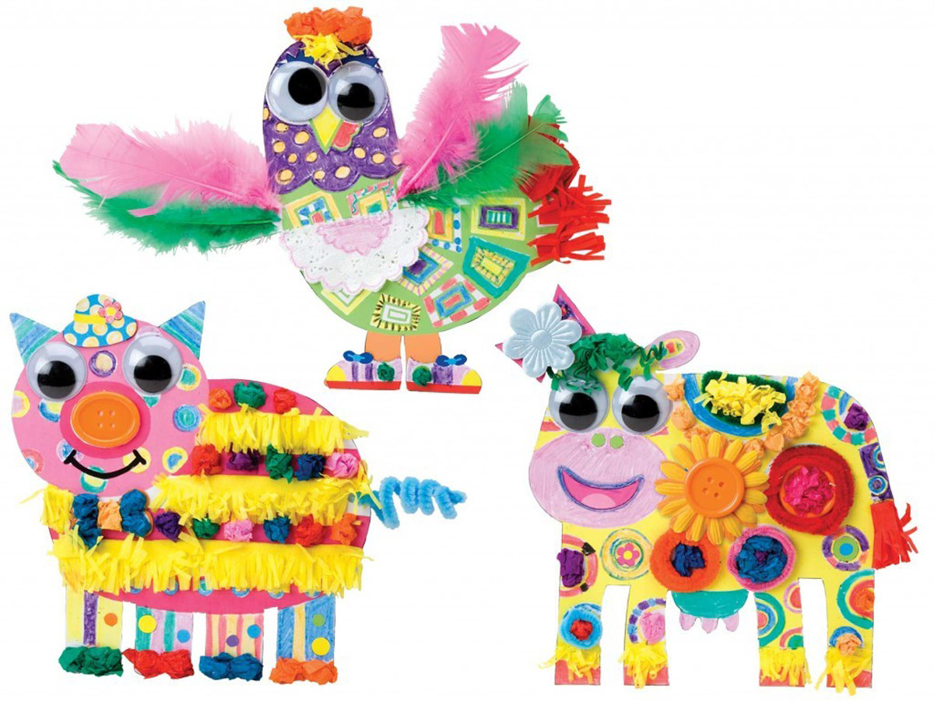
Проектирование- наилучшее условие для развития творческих способностей и самостоятельности учащихся
Проектный метод позволяет не только «разбудить» дремлющие творческие задатки личности, но и создать условия для их развития.
В основе творческих способностей лежат общие умственные способности.
Работа над проектом развивает инициативу, творческий потенциал, коммуникативные способности, умение работать в команде.

Slide 9

Проектный метод позволяет не только «разбудить» дремлющие творческие задатки личности, но и создать условия для их развития.
В основе творческих способностей лежат общие умственные способности.
Работа над проектом развивает инициативу, творческий потенциал, коммуникативные способности, умение работать в команде.

Slide 10
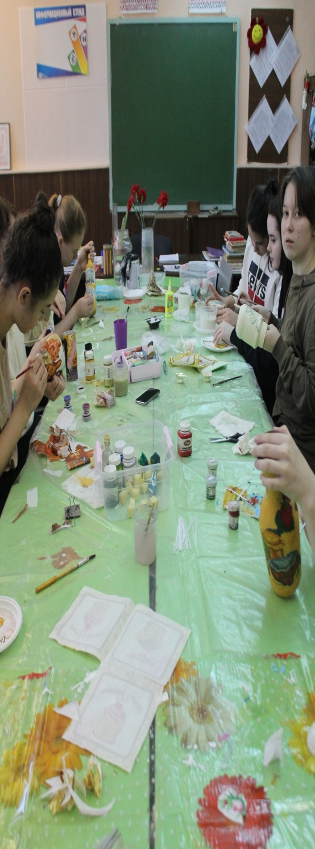
ДЕКОРОТИВНО-ПРИКЛАДНОЕ ИСКУССТВО, КАК СРЕДСТВО РАЗВИТИЯ ТВОРЧЕСКОЙ ЛИЧНОСТИ
Художественный ручной труд - это творческая работа ребенка с различными материалами, в процессе которой он создает полезные и эстетически значимые предметы и изделия для украшения быта.
Важно развивать у ребенка способности заранее предвидеть результаты своих действий, планировать последовательность их выполнения, творчески преобразовывать свой опыт.

Slide 11

функции учителя при работе над проектом:
Учитель «помогает ученикам в поиске источников, способных помочь им в работе над проектом;
Сам является источником информации;
Координирует весь процесс;
Поддерживает и поощряет учеников;
Поддерживает непрерывную обратную связь, чтобы помогать ученикам продвигаться в работе над проектом».

Slide 12
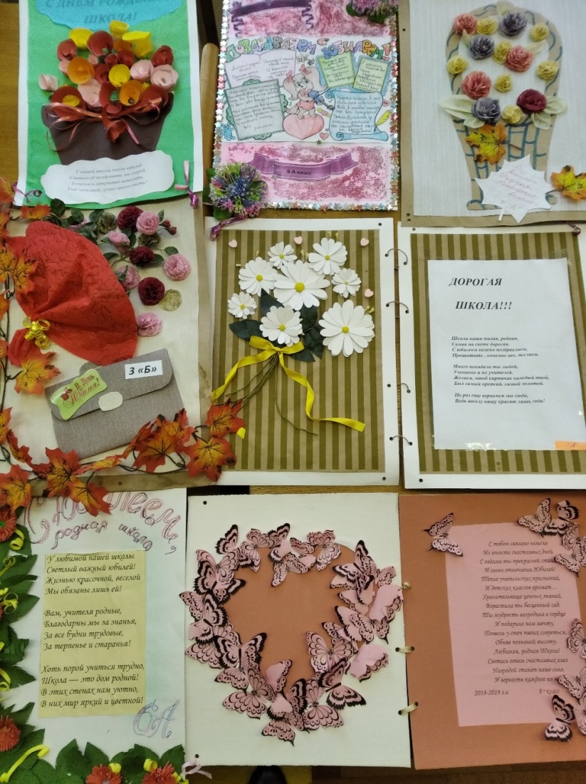
«Проектное обучение поощряет и усиливает истинное учение со стороны учеников, потому что оно:
личностно – ориентированное;
использует множество дидактических подходов – обучение в деле, независимые занятия, совместное учение, мозговой штурм, ролевая игра, эвристическое и проблемное обучение;
самомотивируемо, что означает возрастание интереса и вовлеченности в работу по мере её выполнения;
приносит удовлетворение ученикам видящим продукт своего собственного труда»
(Р.Гузеев «Метод проектов как частичный случай интегрированной технологии обучения» )

Slide 13

Спасибо за внимание

